Slide 1



Проектування та аналіз промислового обладання
Тема 2

Slide 2
Тема 2
Загальний устрій орієнтуюче – живильних пристроїв машин.

Slide 3
2.1 Функціональна класифікація орієнтовно-живильних пристроїв
Орієнтуючий пристрій – це комплекс механізмів та пристроїв для подачі виробів у систему внутрішнього транспорту пакувальної машини з орієнтуванням їх у просторі та в часі.
Орієнтування у просторі – процес приведення виробів у певне, заздалегідь задане положення.
Орієнтування у часі – процес введення виробів у цикл роботи системи внутрішнього транспорту пакувального автомата.
Системи поділяють на:
1 Основні системи орієнтовно-живильних пристроїв
2. Допоміжні системи
3. Додаткові системи

Slide 4
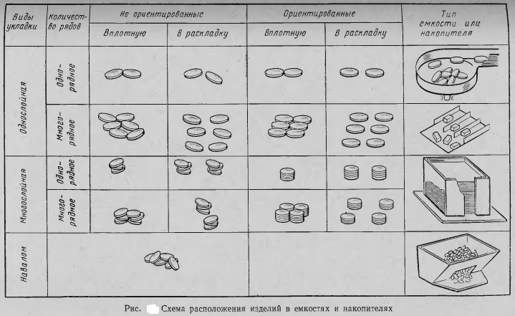
2.2 Основні системи орієнтовно-живильних пристроїв
2.2.1. Ємності та накопичувачі

Slide 5
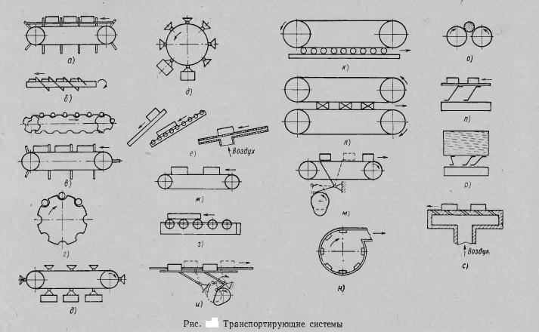
2.2.2 Транспортуючі системи.
Транспортуючі системи призначені для подачі виробів до пакувальних машин, переміщення їх між функціональними пристроями під час операцій та виведення продукції з машини.

Slide 6
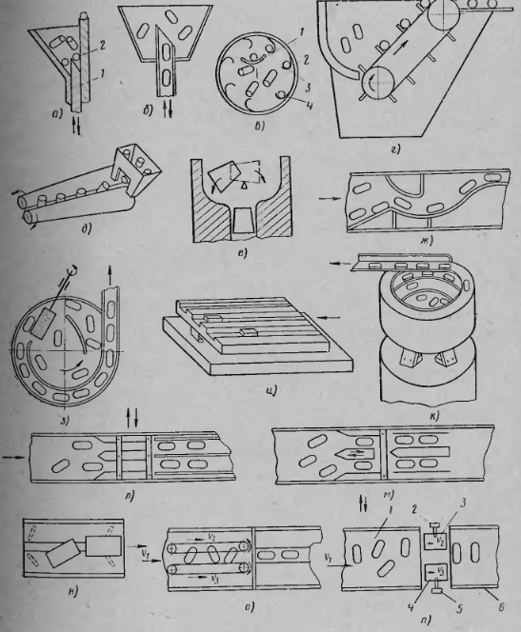
2.2.3 Системи орієнтування виробів у просторі.
Системи активного орієнтування

Slide 7
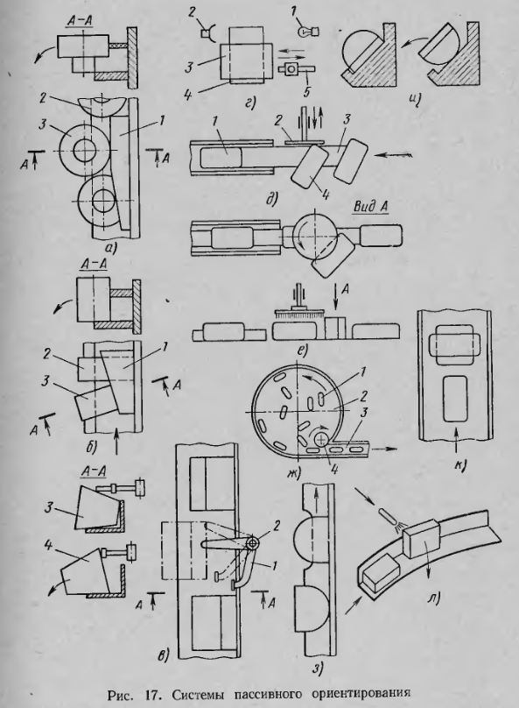
Системи пасивного орієнтування

Slide 8
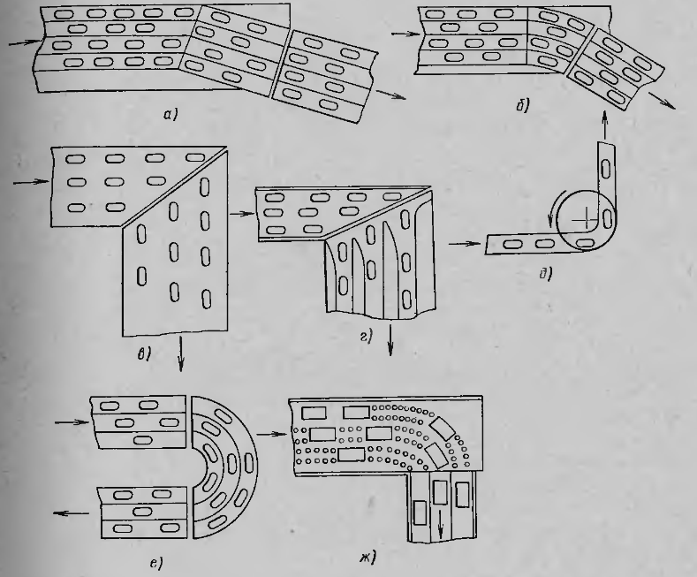
2.2.4 Зміна напряму руху виробу

Slide 9
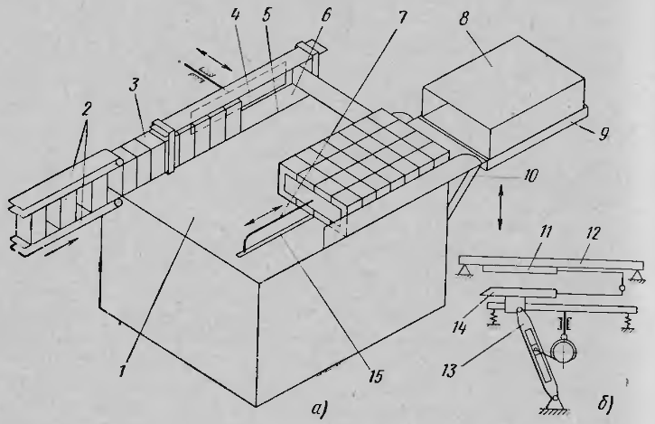
2.2.5 Системи групування і комплектування виробів

Slide 10
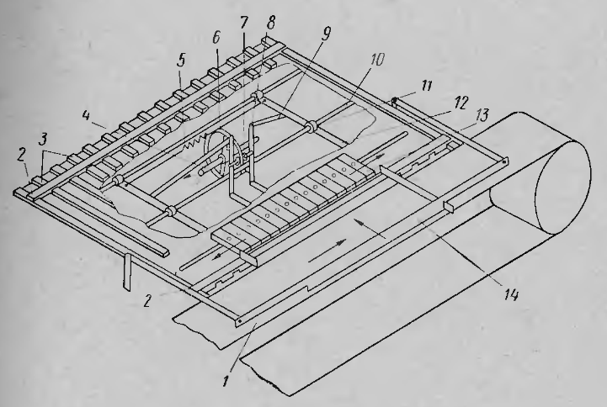

Slide 11
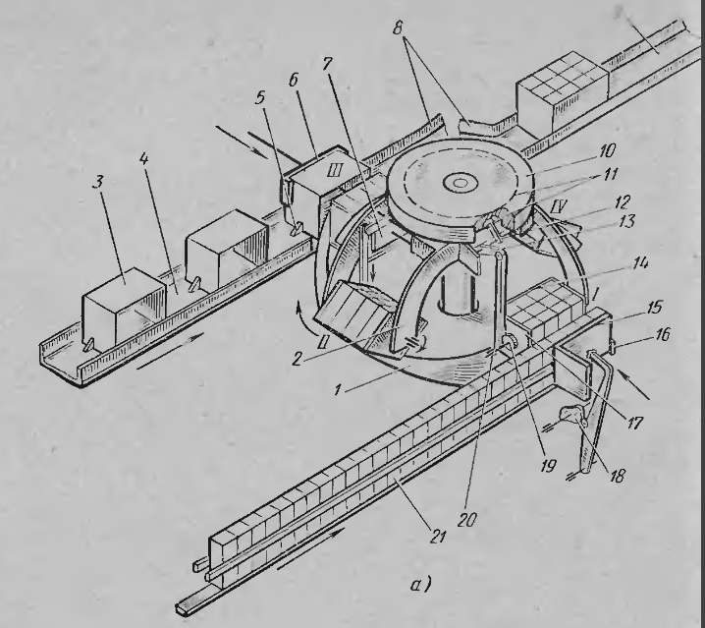

Slide 12
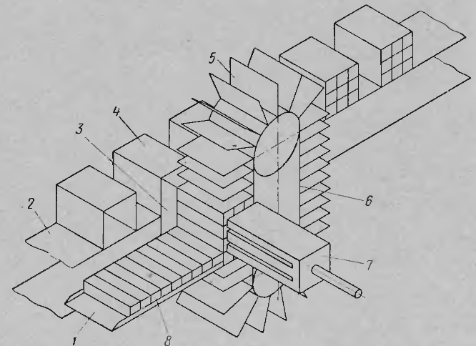

Slide 13
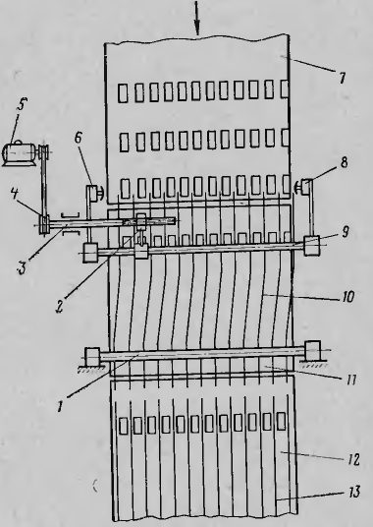
2.2.6 Пристрої стеження за положенням орієнтованих у просторі виробів

Slide 14
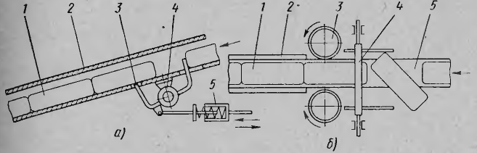
2.2.6 Системи контролю кількості виробів у накопичувачі

Slide 15
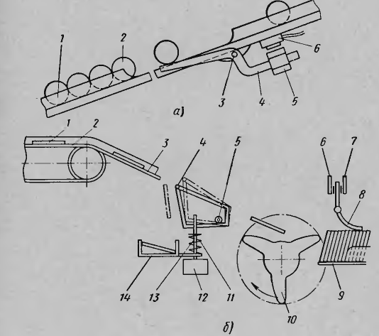

Slide 16
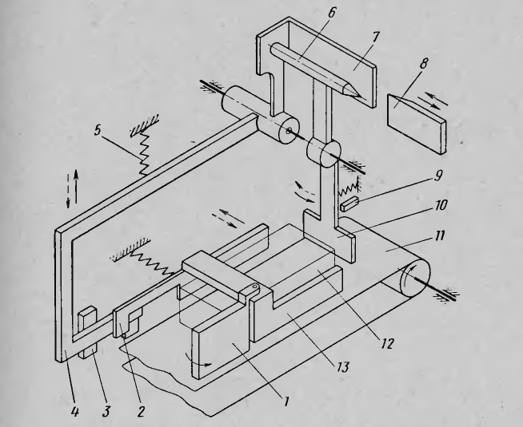
2.2.6 Системи контролю наявності орієнтованих у просторі виробів.

Slide 17
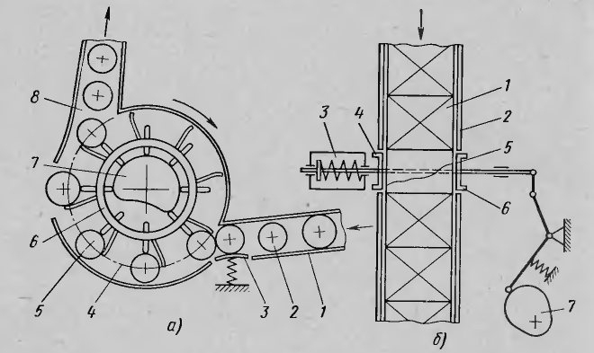
2.2.6 Системи відбраковки виробів.

Slide 18
Дякую за увагу!

